Slide 1
坐标系跟曲面

Slide 2
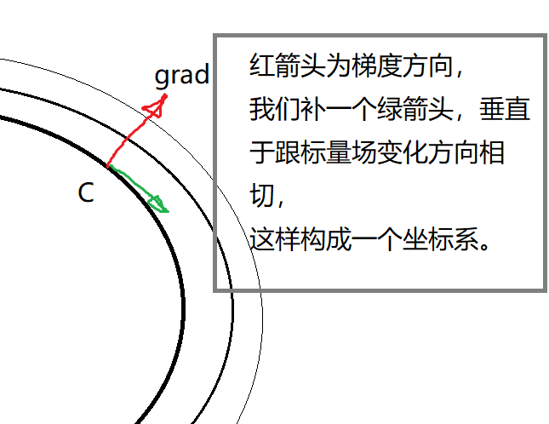
坐标系对象跟梯度的关系
梯度定义为标量场在不同方向上的变化率的向量形式
在等值面上，梯度指向面法向方向
在二维,一维空间里也可以使用梯度

Slide 3
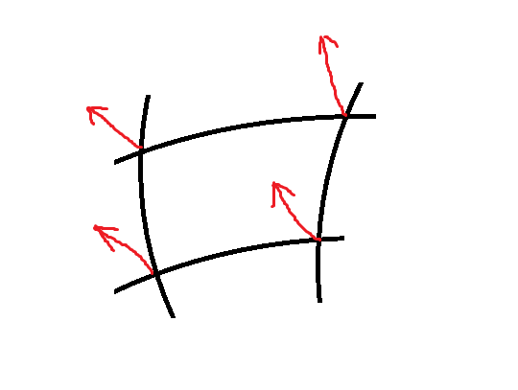
在曲面上移动向量
在局部微分空间里一切都可以按照线性变换处理
把微分元当作单位向量
那么向量在微分空间内移动变成线性的旋转缩放变换

Slide 4
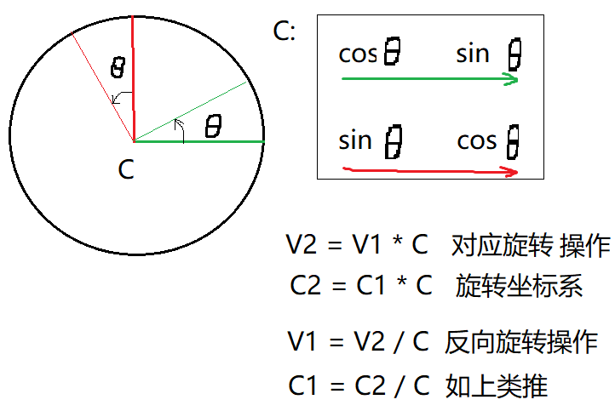
坐标系对象与旋转变换
坐标系对象用于变换，分乘除法：

Slide 5
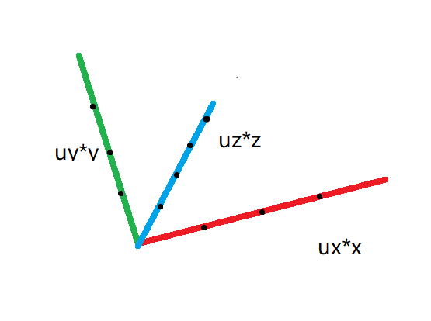
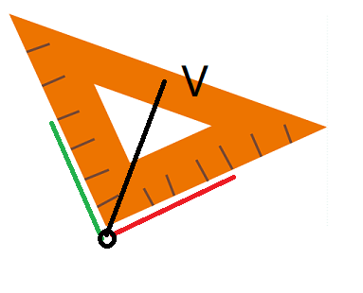
坐标系更加一般的定义方式
乘法：在某坐标系下定义向量
乘法对应张量的逆变

Slide 6
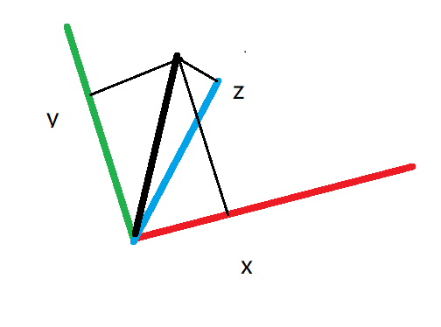

坐标系更加一般的定义方式
除法：用某坐标系量度一个向量
除法对应张量的协变

Slide 7
坐标系的代码实现
坐标系结构体：
struct Coord
{
vec3 ux,uy,uz; // 三个单位基向量
vec3 s; // 缩放
}

Slide 8
坐标系的代码实现
乘法运算
v2 = c.ux * v1.x + c.uy * v1.y + c.uz * v1.z
加入缩放后：
v2 = c.ux * c.s.x * v1.x + c.uy * c.s.y * v1.y + c.uz * c.s.z * v1.z
坐标系本身的乘法相当于每个轴分别独立进行乘法操作，
如上类推

Slide 9
坐标系的代码实现
除法运算 v1.dot(v2) 向量内积/点乘操作（注意在非正交情况下需要使用平行投影）
v2.x = v1.dot(c.ux) [/c.s.x]
v2.y = v1.dot(c.uy) [/c.s.y]
v2.z = v1.dot(c.uz) [/c.s.z]
坐标系本身也可以进行除法运算，每个轴独立进行上述运算即可.

Slide 10
乘法计算
V0 定义在全局坐标系C0下, V1定义在C1坐标系
V0 = C1 * V1 = V1 * C1
可以嵌套使用：C1,C2,C3分别是三个节点下的本地坐标系，父->子方向：
V0 = V3 * C3 * C2 * C1 = V3 * (C3 * C2 * C1)
注意：乘法通常是子->父方向，且运算不满足交换律！

Slide 11
除法运算
V0 定义在世界坐标系C0下, V1定义在C1坐标系
V1 = V0 / C1, V0 = V1 * C1
V2 定义在C2坐标系下则：
V2 = V0 / C2 = V1 * C1 / C2
可以嵌套使用：C1,C2,C3分别是三个节点下的本地坐标系，父->子方向：
V3 = V0 / C1 / C2 / C3 = V0 / (C1 * C2 * C3)
注意: 除法通常父->子方向, 运算不满足交换律！

Slide 12
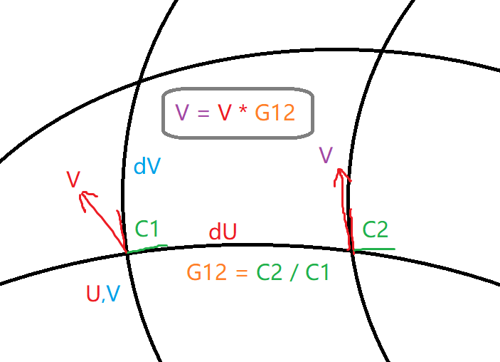
使用坐标系对象计算向量在曲面上的移动
在单位微元上移动：

Slide 13
使用坐标系对象计算向量在曲面上的移动
在任意微分向量方向上移动：
任意微分向量：dW = Cw * dU
所以在任意微分向量方向上移动：
V2 = V1 * Gw = V1 * Gu * Cw
其中：Gu = G12 = C2 / C1 单位微分向量du方向上的 两个坐标系对象之商。

Slide 14
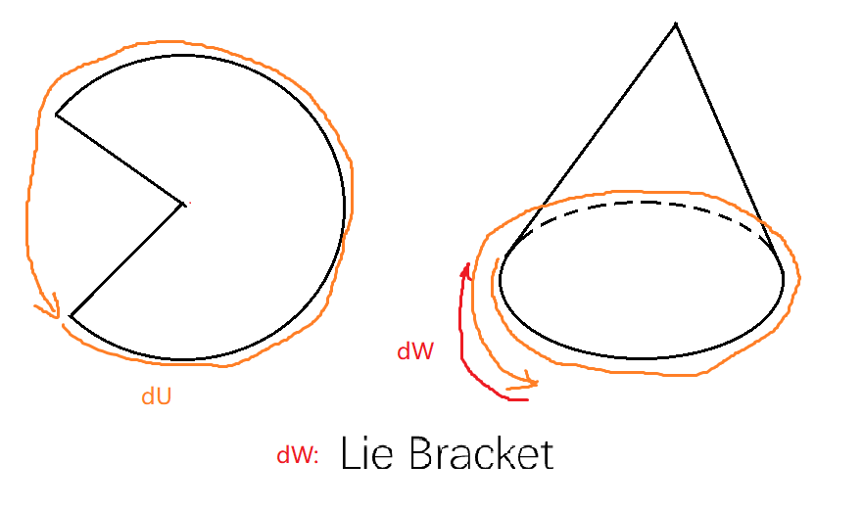
Lie Bracket

Slide 15
曲率计算公式
R = G12*G21 – G21*G12 – Gw
dW = du*G21 – dv*G12 -（du-dv）
设 Gu ： dW = Gu * du
Gw = G12 * Gu
曲率R：
R = G12*G21 – G21*G12 – G12 * Gu

Slide 16
未完待续

